Slide 1
JAVA语言程序设计

Slide 2
第4章 数组
4.1 一维数组
4.2 案例实践2：约瑟夫环问题
4.3 二维数组
4.4 案例实践3：K-Means聚类

Slide 3
4.1 一维数组
  数组（Array）是由若干具有相同类型的元素构成的有序集。
  数组中的元素可以是基本类型，也可以是对象类型，但同一数组中的所有元素必须具有相同的类型——如int数组和字符串数组分别表示数组中所有元素是int类型和字符串类型。
  数组中元素的总个数称为数组的长度（Length），每个元素在数组中所处的位置称为该元素的下标（Index），通过下标来定位数组中的某个元素。
  若能以一个下标定位到数组中的元素，此时的数组称为一维数组。
  Java中的数组与C/C++有较大区别，读者在学习时应予以注意。

Slide 4

4.1 一维数组
声明一维数组
  1. 此处的方括号不代表可选项，而是数组特有的语法。数组名左侧的类型并非指数组的类型，而是指数组中元素的类型。因此，前一种声明方式更能体现数组的实质——推荐这种方式，而后一种声明方式则与C的语法一致。
  2. 不管数组中的元素是何种类型，数组本身是一种对象类型。至于数组对象所属的具体类型，则交由系统维护，对编程者是透明的。
  3. 声明数组时不能在方括号中指定数组长度，而要在创建数组时指定。如下面的代码存在语法错误：

Slide 5
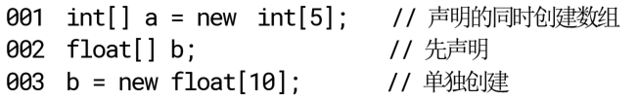
4.1 一维数组
创建一维数组
  仅仅声明数组，数组元素并未被分配内存单元，因此，声明数组后要进行创建的操作——为数组元素分配内存单元，否则不能访问该数组。
  1. new关键字右侧的类型必须与声明时指定的类型一致。
  2. 长度不能省略，其可以是任何值为int型的表达式（但不能为负数）。若长度是byte、short或char型，则自动提升为int型。
  3. 可以在声明的同时创建数组，也可以先声明，再单独创建，如：
  4. 创建数组后，各元素的值均为默认值。

Slide 6
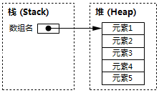
4.1 一维数组
创建一维数组
  从内存的角度看，数组名实际上代表着数组对象的引用，被分配在栈中，而数组中的元素则被分配在堆中。
  与其它编程语言一样，Java中的数组也占据着一段连续的内存单元，因此数组具有随机存取（Random Access） 的特性。

Slide 7
4.1 一维数组
创建一维数组
  也可以在声明数组的同时为各元素指定初值：
  1. 多个初值彼此以逗号隔开，初值的个数决定了数组的长度。花括号中可以没有任何初值，此时数组长度为0。此外，结束花括号后有一个分号。
  2. 系统先根据初值个数创建出数组，然后将各初值按顺序赋给各元素。
  3. 若初值个数较多，且具有一定规律，则通常采用循环结构在运行时为各元素赋值，而不采用此种方式。

Slide 8

4.1 一维数组
创建一维数组
  4. 各初值的类型要与声明的类型一致。若不一致，则系统会试图将初值类型自动转换为声明的类型，若不能转换，则视为语法错误，如：
  5. 不允许先声明数组，再单独赋以初值，如：

Slide 9
4.1 一维数组
访问一维数组
  1. 取得数组长度
  Java中的任何数组都有一个名为length的属性——标识着数组长度，编程者可以通过“数组名.length”的形式动态取得数组长度 ，如：
  2. 访问数组元素
  与C一样，Java也通过下标来访问数组中的元素。对于一维数组，通过一个下标即能定位到数组中的元素，其语法格式如：

Slide 10
4.1 一维数组
【例4.1】
访问一维数组
  ① 下标可以是任何值为int型的表达式。此外，尽管下标也位于方括号中，但其与数组长度的意义完全不同——前者用于访问数组元素，后者用于创建数组。
  ② Java从语法层面取消了指针，故不支持如C/C++中“*(a+i)”那样通过元素所占的地址来访问数组元素a[i]。
  ③ 下标从0开始，第i个元素的下标是i-1，即下标与自然计数之间相差1。
  ④ 为方便编写以及阅读程序，声明数组时，可以将数组长度增1，并约定下标为0的那个元素不用，以统一下标与自然计数。
  Java程序在运行时，系统会检查数组元素的下标是否越界（即不在0~数组长度-1范围内）。若越界，则抛出名为IndexOutOfBoundsException的错误。而C/C++并不检查下标，当访问越界下标对应的元素时，不会提示任何错误（但得到的值是不确定的），从这个角度看，Java比C/C++更安全。

Slide 11
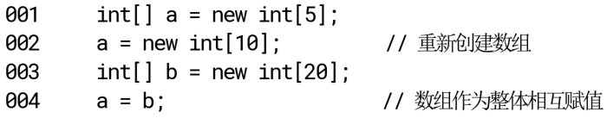
4.1 一维数组
访问一维数组
  3. 访问数组整体
  Java允许通过数组名将数组作为整体进行访问，如：
  第2、4行其实是修改数组对象的引用a，使其指向新的数组对象。

Slide 12
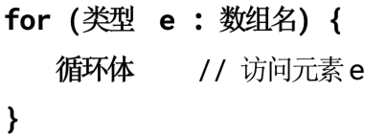
4.1 一维数组
增强型for循环
  从JDK 5开始提供了快速访问数组全部元素的新语法——增强型for循环 (也称for-each循环)。
  1、上述结构在执行时，会依次取得数组中的各个元素并赋值到变量e。
  2、元素e的类型要与声明数组时的类型兼容。
  3、增强型for循环屏蔽了数组元素的下标，若要在循环体中取得下标，可在循环外部声明一个初值为0的int型变量，并在循环体结束前将该变量自增1。
  4、在可能的情况下，应优先使用增强型而非常规的for循环。

Slide 13
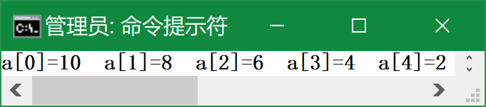
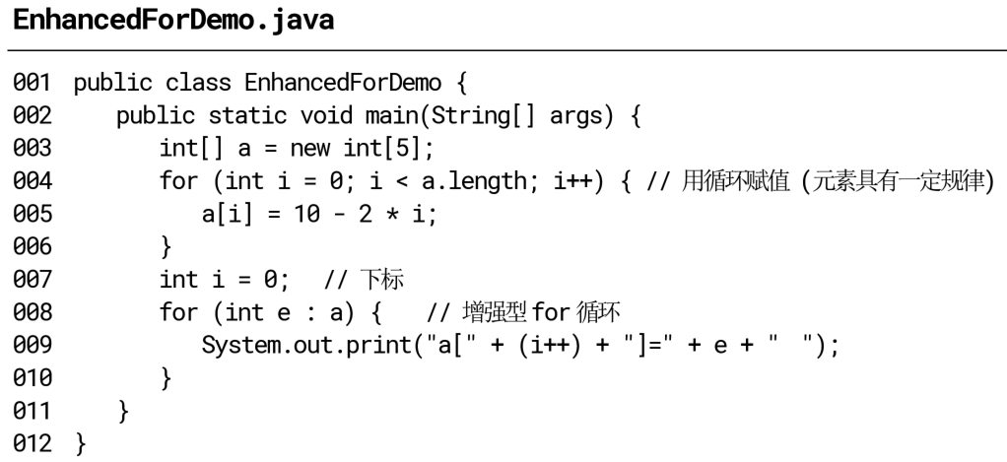
4.1 一维数组
增强型for循环

Slide 14
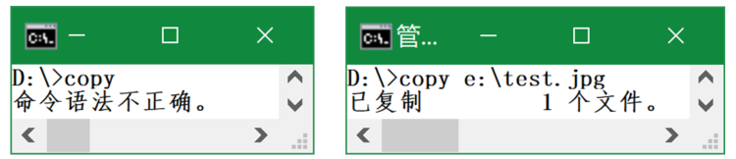

4.1 一维数组
命令行参数
  有时，程序可能需要一些额外的信息才能正确执行，这些信息一般在命令行中指定，故称为命令行参数。
  作为每个Java独立应用程序的入口，main方法可能也需要一些参数才能正确执行，这些参数存放在main方法的形式参数——1个字符串数组中：

Slide 15
4.1 一维数组
命令行参数
  执行Java程序时，类名后可以跟零至多个参数，彼此以空格隔开：
  1、输入的参数全部是字符串类型，可能需要将它们转换成所需的类型。
  2、参数从类名后开始，且不包括类名 。
  3、参数若含有空格，则应当用一对西文双引号括起来。

Slide 16
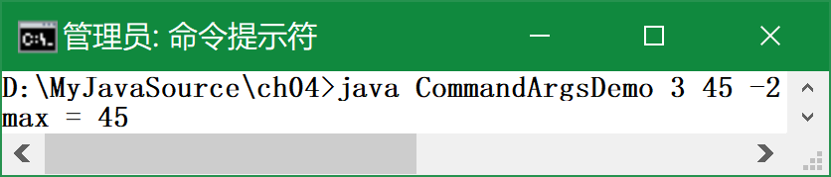
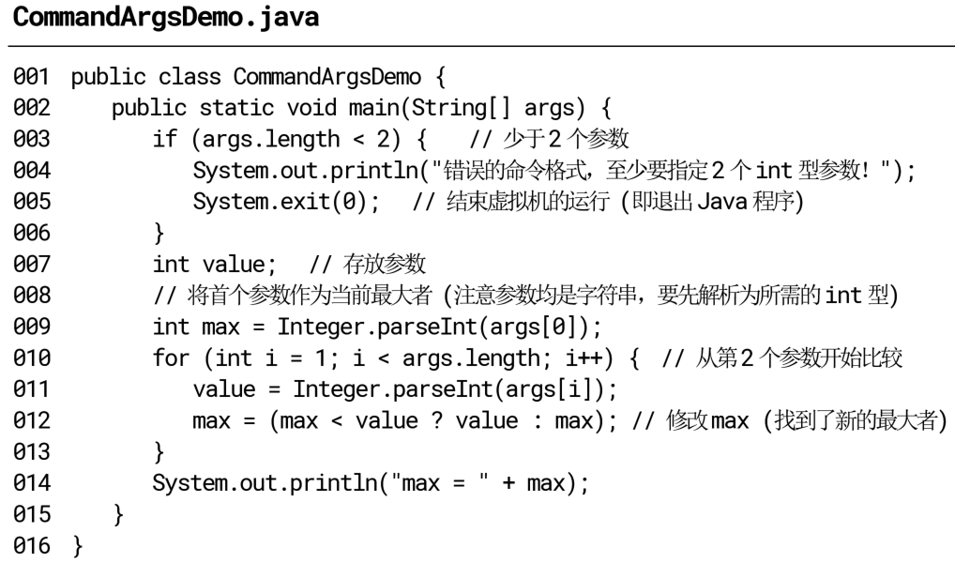
4.1 一维数组
命令行参数

Slide 17
4.2 案例实践2：约瑟夫环问题
  约瑟夫环（Joseph Ring）描述了这样的问题——编号为1~N的N个人按顺时针方向围坐成一圈，从第S个人开始报数（从1报起），报数为M的人出圈，再从他的顺时针方向的下一个人重新报数，如此下去，直至所有人出圈为止。给出N个人的出圈顺序。
  求解约瑟夫环问题的算法有很多种，下面给出其中较容易理解的一种：①设置一个boolean数组out——元素out[i]标记了编号为i的人是否已出圈；②从编号为S的人开始报数，若未报数至M，则寻找下一个出圈标记为false的人，并继续报数；③输出报数为M的人的编号，并将其对应的出圈标记修改为true；④若出圈人数未达到N，则继续寻找下一个出圈标记为false的人并重新报数，否则结束。

Slide 18
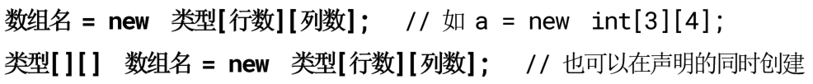
4.3 二维数组
声明和创建二维数组
  1. 声明二维数组
  两对方括号决定了数组是二维的，前述有关一维数组声明和创建的说明大多也适用于二维数组。
  2. 创建二维数组

Slide 19
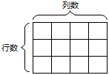

4.3 二维数组
声明和创建二维数组
  二维数组经常用于表示数学上由若干行和若干列构成的矩阵，故其第1维长度也称为行长度（或行数），第2维长度则称为列长度（或列数）。
  也可以在声明数组的同时为各元素指定初值，其语法格式如下：
  1. 内层花括号必不可少，其对数确定了二维数组的行数。
  2. 每一对内层花括号中值的个数可以不同——Java允许二维数组的每一行具有不同的列数，如：

Slide 20
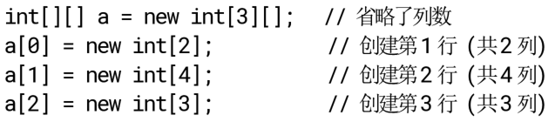
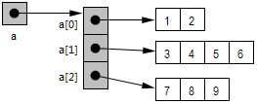
4.3 二维数组
二维数组的存储结构
  计算机的内存空间总是一维结构——由若干个字节线性排列而成，因此，不管数组是几维的，它们都会被映射成一维结构。对于二维数组，可以将其每一行视为一个元素，每个元素又是一个包含若干元素的一维数组。
  1. 可以将a[0]、a[1]和a[2]当做一维数组名。
  2. 二维数组中不同行的元素所占的内存单元可能不连续（与C不同）。
  3. 二维数组的各行是相对独立的，故创建二维数组时，可以省略列数（但行数不能省略，与C不同），然后单独创建每一行，如：

Slide 21
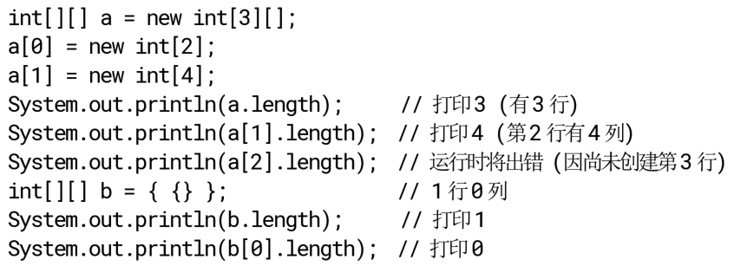
4.3 二维数组
访问二维数组
  1. 取得数组长度
  2. 访问数组元素
  【例4.4】打印10阶杨辉三角形。

Slide 22
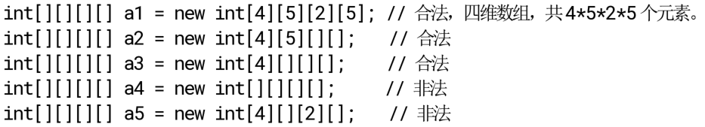
4.3 二维数组
访问二维数组
  二维以上的多维数组也能被视为一维数组，只是嵌套层次更深，它们的声明方式与二维数组类似。创建多维数组时，最高维长度不能省略，若省略了高维长度，则必须省略低维长度，否则视为语法错误。
  尽管Java对数组的维数没有限定，但实际使用中通常不会超过三维。访问N维数组中的元素时，需要给出N个下标。此外，三维以上的多维数组可能没有相对应的数学模型，读者应抓住多维数组的存储实质来理解。
  【例4.5】打印10阶螺旋方阵。

Slide 23
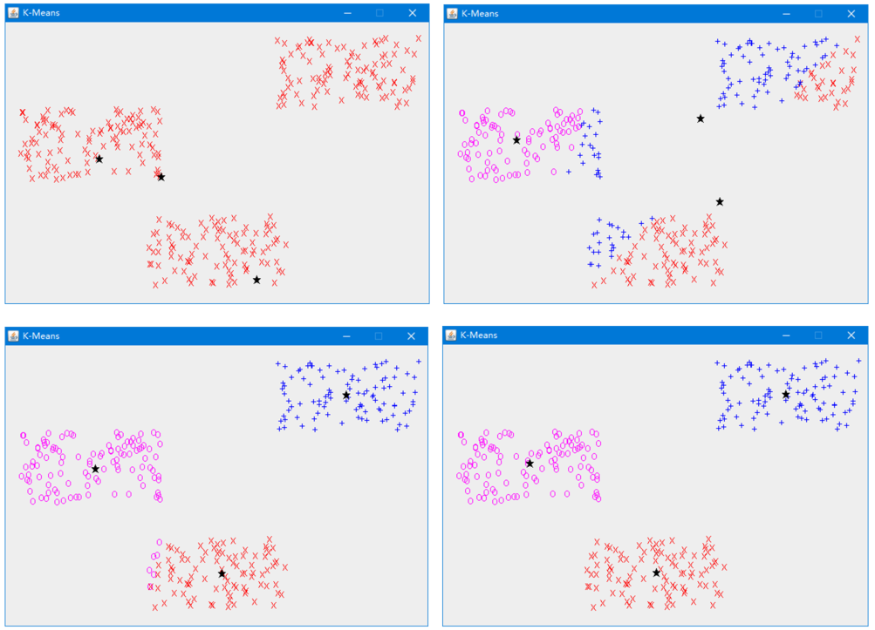
4.4 案例实践3：K-Means聚类
  K-Means是一种聚类算法，后者属于机器学习中的无监督学习，用于识别给定数据集中的若干数据簇——即每个数据所属的分类。K-Means算法的主要思想如下：
  1、任选数据集中的K个数据点作为K个分类的初始质心 (几何中心)，其中K为数据的总分类数，由人通过观察整个数据集的分布而事先确定。
  2、将每个数据点指派到离其最近的质心所属的分类。
  3、重新计算每个分类的质心。
  4、重复 (2)、(3)，直至达到最大迭代次数或所有分类的质心不再变化。

Slide 24
作业和实验
作业
  习题4
  简答题：全部
  编程题：全部
实验
  实验4： 数组

